Slide 1
Objektų numeravimas
Informacinės technologijos

Slide 2
Pasikartojame
Kam reikalinga abėcėlinė rodyklė?
Kaip abėcėlinei rodyklei nurodyti, kad žodis yra nuo 5 iki 7 puslapio?
Tekstą skirstome į skiltis, deja gavosi dvi ilgos tuščios, o viena pusiau užpildyta? Kas nutiko ir kaip tai pataisyti?
Norime tekstą permesti į kitą skiltį nuo tam tikros dalies. Kaip tai atlikti?

Slide 3
Pamokos uždavinys
Klausydamiesi mokytojo susipažins su objektų numeravimu, pritaikys žinias praktikoje atlikdami savarankišką užduotį.

Slide 4

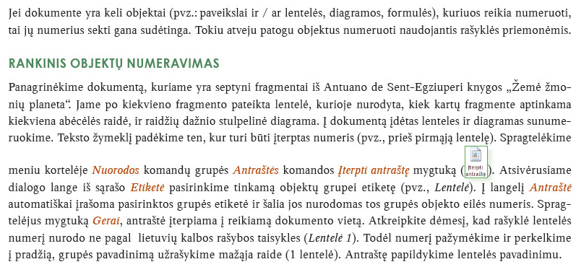

Slide 5
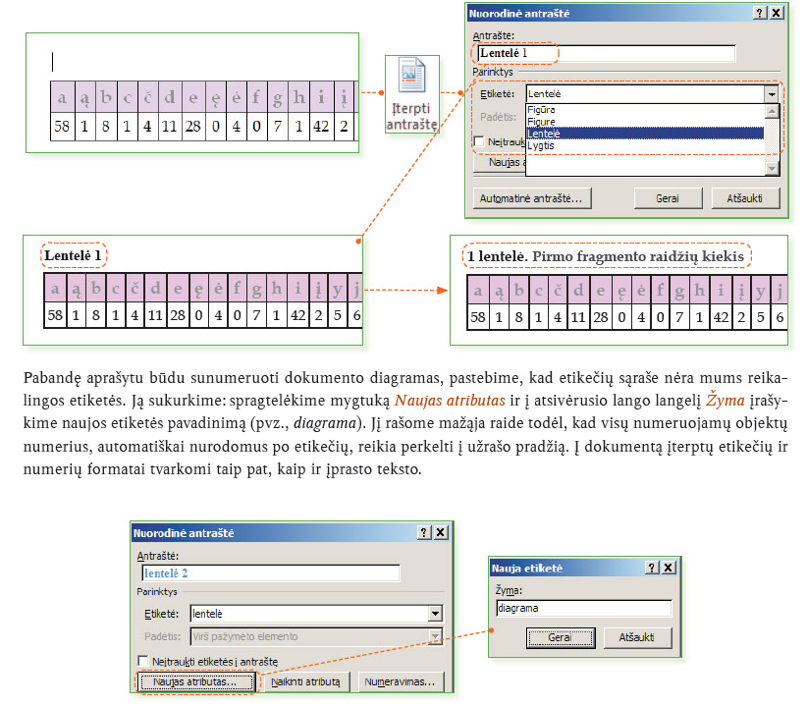

Slide 6
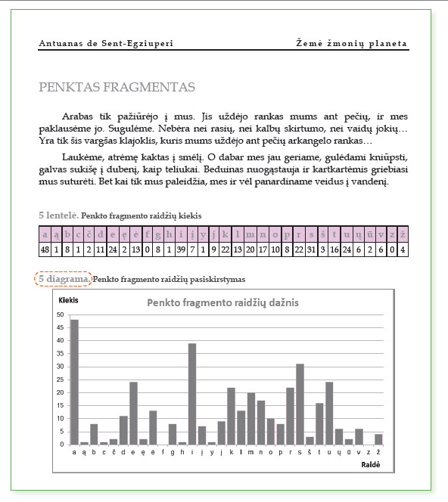

Slide 7
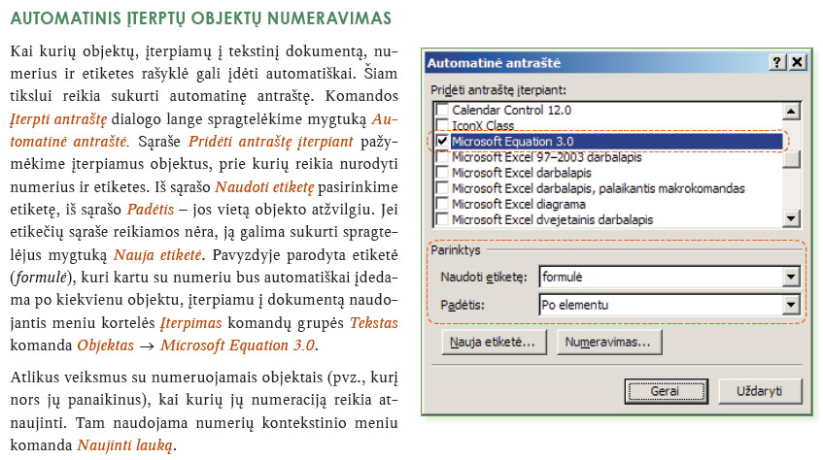

Slide 8
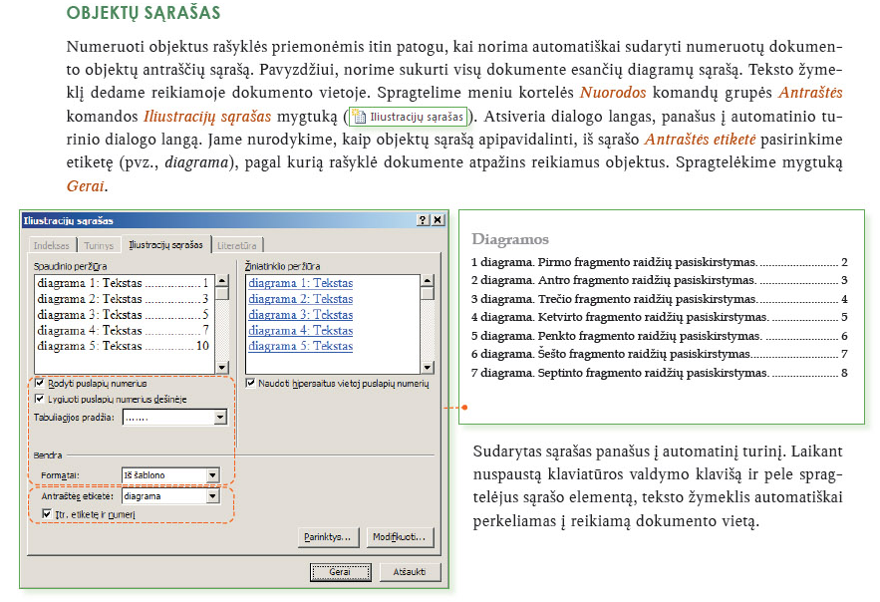

Slide 9
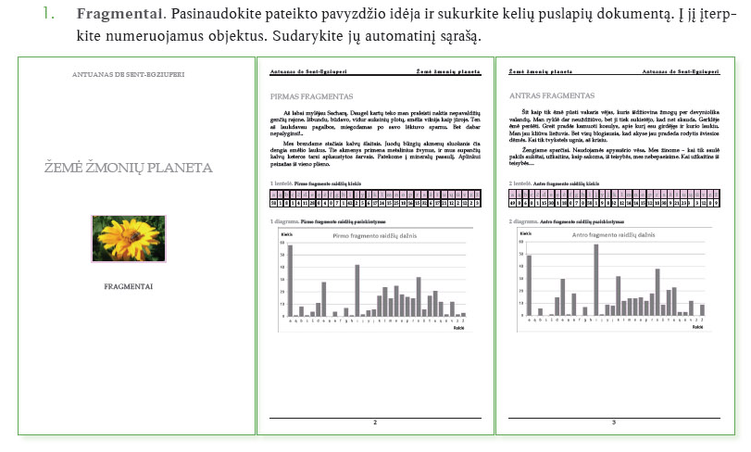
Užduotys

Slide 10
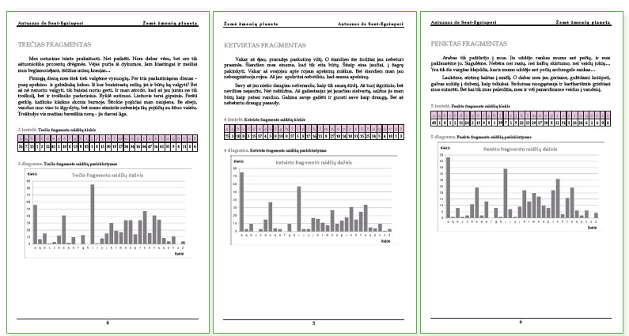

Slide 11
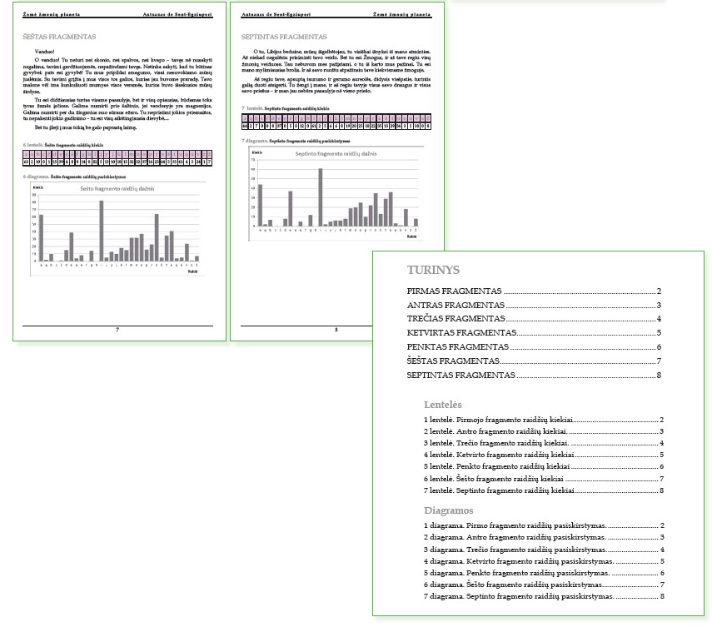

Slide 12
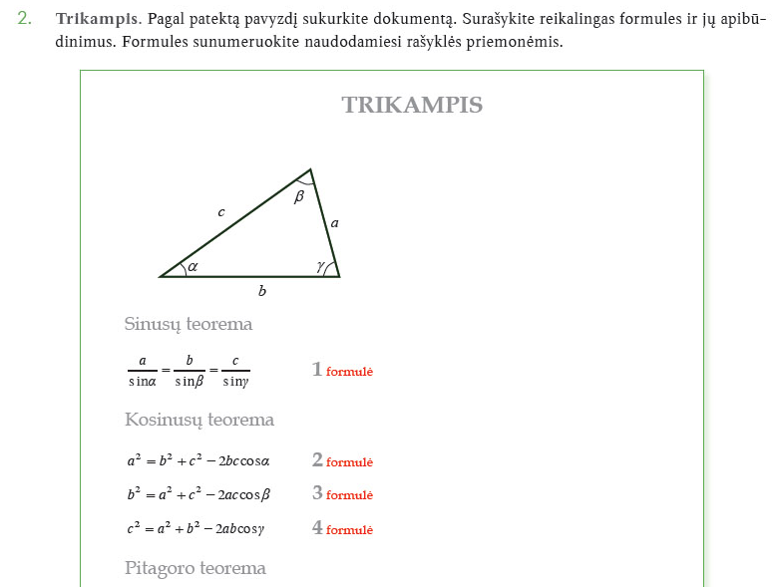
Papildoma užduotis

Slide 13
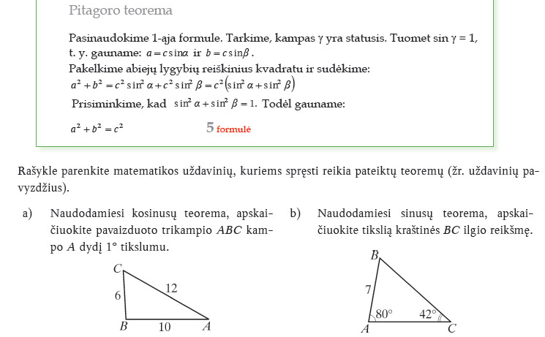

Slide 14
Kaip mums sekėsi
Kam reikalingas objektų numeravimas?
Ar mokykloje galite tai pritaikyti?

